Slide 1
CSH4313 Kecerdasan Kolektif (Swarm Intelligence) Pendahuluan
Semester Ganjil 2017/2018
Dr. Suyanto, S.T., M.Sc.
Web: http://suyanto.staff.telkomuniversity.ac.id
Email: suyanto@telkomuniversity.ac.id atau suyanto2008@gmail.com
HP/WA: +62 812 84512345

Slide 2
Prasyarat
Kecerdasan Buatan
Probabilitas & Statistika
Matematika Diskrit
Matriks & Ruang Vektor

Slide 3
Daftar Pustaka
Suyanto, Swarm Intelligence: Komputasi Modern untuk Optimasi dan Big Data Mining, Dalam proses di Penerbit Informatika, Bandung, 2017
Yang, X.-S., Cui, Z., Xiao, R., Gandomi, A.H., Karamanoglu, M., 2013. Swarm Intelligence and Bio-inspired Computation - Theory and Applictions. Elsevier.
Suyanto, Algoritma Optimasi: Deterministik atau Probabilistik?, Graha Ilmu, Yogyakarta, 2010
Suyanto, Evolutionary Computation: Komputasi Berbasis `Evolusi’ dan `Genetika’, Informatika, Bandung, 2008

Slide 4
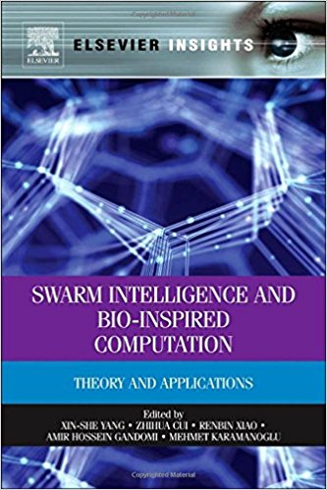
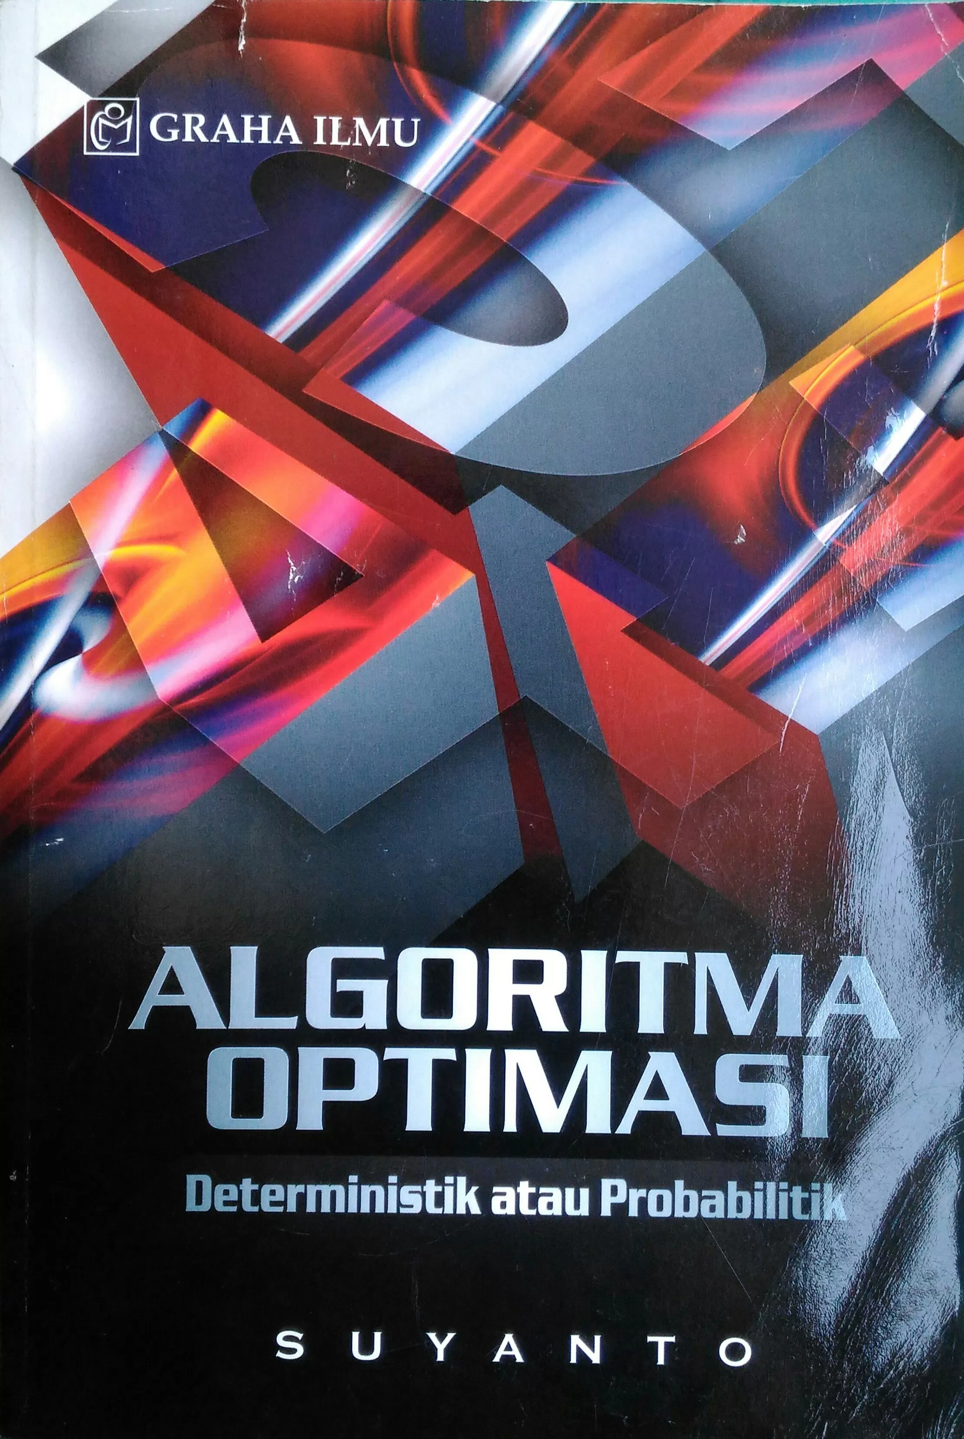
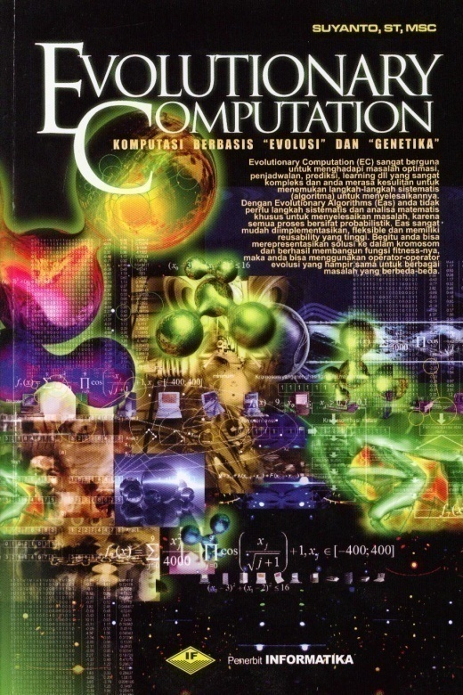

Slide 5
CLO
CLO1: Mahasiswa mampu menjelaskan metode-metode Swarm Intelligence beserta kelebihan dan kekurangannya masing-masing
CLO2: Mahasiswa mampu mengimplementasikan metode Swarm Intelligence untuk optimasi
CLO3: Mahasiswa mampu mengimplementasikan metode Swarm Intelligence untuk klasifikasi, klasterisasi, atau regresi

Slide 6
Penilaian
Tugas 1 (individual, sekali) 20%
Tugas 2 (individual/kelompok, iteratif) 40%
Tugas 3 (individual/kelompok, iteratif) 40%
Nilai E untuk semua jenis pelanggaran/kecurangan
Nilai Akhir (NA) | Grade
NA > 80 | A
70 < NA ≤ 80 | AB
65 < NA ≤ 70 | B
60 < NA ≤ 65 | BC
50 < NA ≤ 60 | C
40 < NA ≤ 50 | D
NA < 40 | E

Slide 7
Metode Perkuliahan
Presentasi
Diskusi
Kasus
Tugas

Slide 8
Apa itu SI?
Emergent collective intelligence of groups of simple agents” (Bonabeau et al, 1999)
Kecerdasan kolektif yang muncul begitu saja dari kelompok-kelompok agen sederhana

Slide 9
Mengapa Membutuhkan SI?
SI merupakan sebuah teknik komputasi yang simpel, fleksibel, dan memiliki tingkat ergodicity (has same behaviour averaged over time) yang tinggi (Yang et al., 2013)
Pada awalnya, SI memang didesain untuk menyelesaikan masalah optimasi, baik kontinu maupun diskrit
Dalam perkembangannya, SI terbukti memberikan performansi tinggi untuk menyelesaikan berbagai masalah komputasi secara luas, termasuk big data mining
Satu kekuatan SI adalah sangat cepat menemukan solusi yang (mendekati) optimum, apalagi jika diimplementasikan menggunakan komputasi paralel maupun terdistribusi

Slide 10
Jika d = 10, berapa luas lingkaran?
10
Luas = (12/16).100
= 75
Lebih akurat jika ribuan titik?

Slide 11
Jika d = 10, berapa luas area merah?
Luas lingkaran – luas bulan sabit – 2 x luas bintang = SULIT ???
10
Luas = (12/20).100
= 60
Lebih akurat jika ribuan titik?

Slide 12
Luas area merah = ???
Model matematis ??
10
Luas = (16/20).100
= 80
Lebih akurat jika ribuan titik?
10

Slide 13
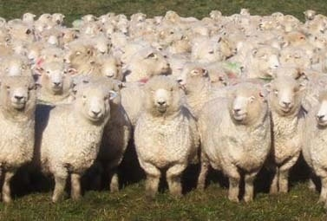
Jumlah domba = ?
7 x 5 = 35

Slide 14
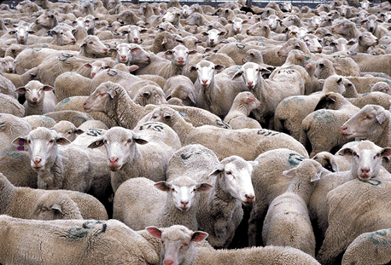
Presisi atau kecepatan?
Presisi dan cepat !!!
Jumlah domba = ?
Sulit sekali

Slide 15
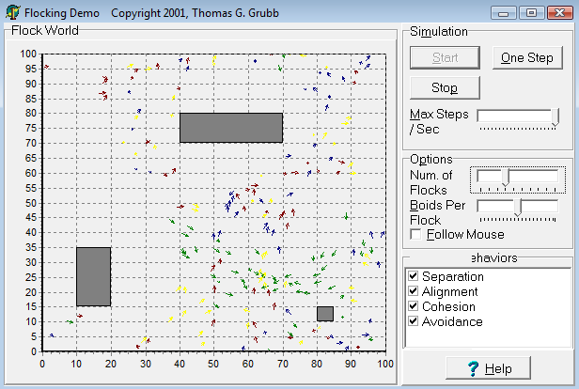
Simulasi pedestrian
Kapasitas ruangan
Gedung
Trotoar
Animasi
Computer-graphic
Pencarian tepi citra
[Thomas G. Grubb, 2001]

Slide 16
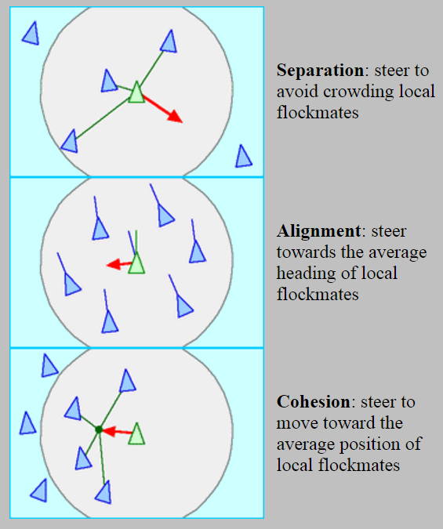
[Craig Reynolds, www.red3d.com/cwr/boids]

Slide 17
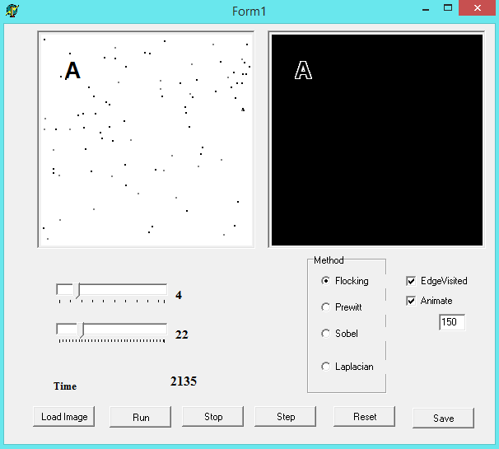
[Addino Yudi Abdal - 113990156 - Implementasi Proses Pendeteksian Sisi Dengan Teknik Flocking]

Slide 18
Kapan Menggunakan SI?
Ruang masalah sangat besar, kompleks, dan sulit dipahami
Kurang atau bahkan tidak ada sama sekali pengetahuan untuk merepresentasikan masalah ke dalam ruang pencarian yang lebih sempit
Tidak tersedia analisis matematis yang memadai
Tidak dapat diselesaikan menggunakan metode-metode konvensional
Terdapat batasan waktu, misalnya dalam sistem waktu nyata (real time system)
Solusi yang diharapkan tidak harus paling optimum, tetapi bisa diterima oleh pengguna

Slide 19
Di Mana Menggunakan SI?
Apa inti dari semua masalah komputasi?
Optimasi (optimization)
Optimasi bisa berupa pencarian nilai maksimum (maksimasi) atau nilai minimum (minimasi)
Coba sebutkan masalah komputasi apapun!
Pasti semuanya akan bermuara pada masalah optimasi

Slide 20
Bagaimana Menggunakan SI?
Setiap teknik dalam SI memiliki sejumlah parameter yang saling berkaitan dan nilainya harus diatur secara hati-hati untuk menjaga keseimbangan antara eksplorasi (diversifikasi) dan eksploitasi (intensifikasi) calon-calon solusi untuk menemukan solusi terbaik secara cepat.
Bagaimana cara mengatur parameter-parameter tersebut?
Sejauh ini belum ada satupun formula matematis yang dapat digunakan untuk menentukan, atau setidaknya mengestimasi, nilai-nilai parameter tersebut.
Semuanya hanya bergantung intuisi dan pengalaman empiris.

Slide 21
